Slide 1
2020.2.26线上大组会汇报
Report of the online group meeting on February 26, 2020
答辩人：崔荣成
指导教师：温蜜

Slide 2
01
寒假论文总结
02
近期论文分享
Summary Of Papers
Recent Paper Sharing
03
研究方向思考
04
后续计划安排
Research Direction Thinking
Follow Up Planning

Slide 3
1
寒假论文总结
Summary Of Papers

Slide 4
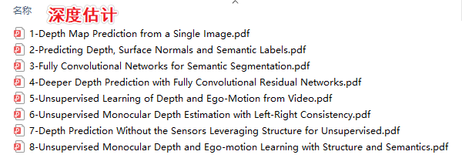
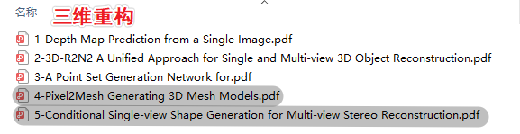
论文概览

Slide 5
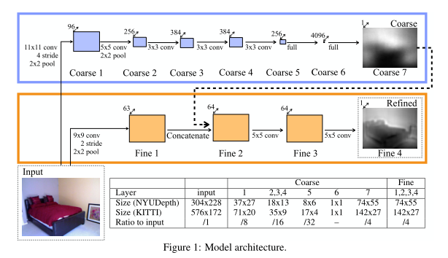
1.基于多尺度深度网络的单幅图像深度图预测(NIPS 2014)
基本思想用的是一个多尺度的网络，分为两个scale的网络来做深度图的估计，分别是Global Coarse-Scale Network和Local Fine-Scale Network。前者其实就是AlexNet，来得到一个低分辨率的Coarse的Depth Map，再用后者去refine前者的输出得到最后的refined depth map。方法是一种全局＋局部的策略，使用Coarse网络去预测整体趋势，使用Fine网络在整体趋势上进行局部调优。

Slide 6
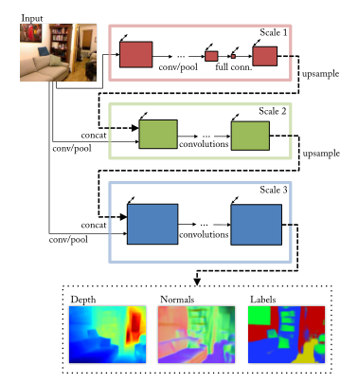
2.用通用多尺度卷积结构预测深度、表面法线和语义标签(ICCV 2015)
除了在scale１上将AlexNet换成了更深的VGG16，增加了multi-scale的数目，还有就是在网络设计方面抛弃了之前保持fine层不变的思路，在这篇文章中，scale2和scale3的网络都是加入了池化层和上采样。
同时这篇文章也从单一预测深度变成了从单张图片预测深度，法线和标签。因为深度信息和法线都属于三维特征，而深度也是和图片的语义分割信息具有很强的相关性．所以在文章中也提到了，预测深度的网络和预测法向量的网络共同使用了一个scale1来加速训练。

Slide 7
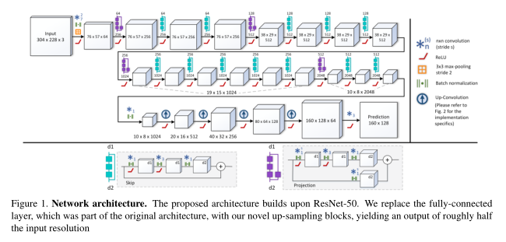
4.全卷积残差网络深度预测 (IEEE 2016)
这篇论文提出的方法是使用 CNN 进行深度估计。该模型是完全卷积的，并包含跟踪高维回归问题的有效残留向上采样模块（向上投影）。

Slide 8
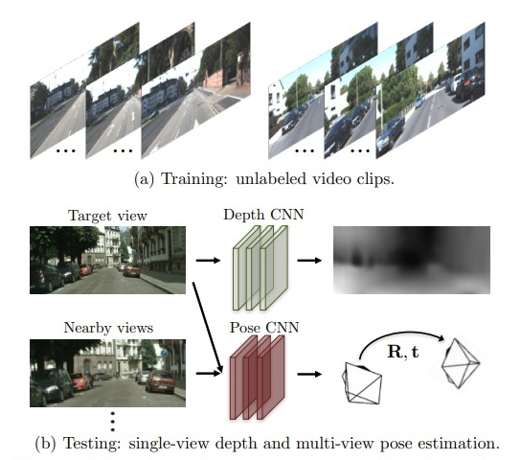
5.基于影像的深度无监督学习和自我运动（CVPR 2017）
提出了一种无监督的学习框架，用于完成从非结构化视频序列中进行单目深度和摄像头移动估计的任务。这种方法采用单视图深度和多视图姿态网络。损失函数是基于使用计算出的深度和姿态将附近的视图变形到目标上的结果。
作者提出了一种用于联合训练未标记视频序列中的单视图深度 CNN 和摄像头姿态估计 CNN 的框架。监督通道基于视图合成。深度网络将目标视图作为输入，并输出每个像素的深度图。给定图像中每个像素深度以及附近视图中的姿态和可见性，可以合成目标视图。这种合成可以使用 CNN 作为几何和姿态估计模块以完全可区分的方式来实现。

Slide 9
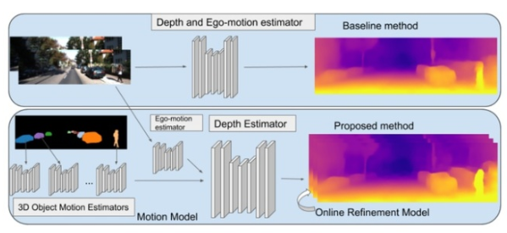
7.无传感器的深度预测：利用单目视频实现的无监督学习结构 (AAAI 2019)
这篇论文研究的是场景深度和机器人自我运动的无监督学习任务，其中监督是由单目视频提供的，其实现则是在学习过程中引入几何结构。它包括对场景和单个被摄物体、摄像头的自我运动和从单目视频输入中获悉的被摄物体的移动数据进行建模。在文中作者还介绍了一种在线优化的方法。作者介绍了一种与自我运动网络具有相同体系结构的被摄物体运动模型。不过，它的作用则是专门用来预测 3D 中单个被摄物体运动的。这个模型以 RGB 图像序列作为输入，由预先计算的实例分割掩模作为补充。运动模型的工作就是学习预测 3D 空间中每个被摄物体的变换向量，这将能够在相应的目标帧中创建观察到的被摄物体外观。

Slide 10
2
近期论文分享
Recent Paper Sharing

Slide 11
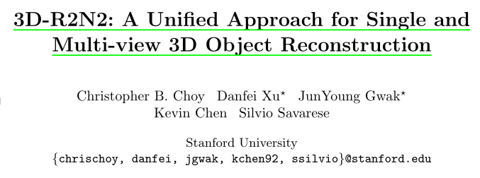
1.论文标题
3D-R2N2:单视图和多视图三维物体重建的统一方法
Voxel, ECCV 2016, Cited by 342

Slide 12
2.论文摘要
作者提出了一种新的循环神经网络结构，称之为三维循环重建神经网络（3D-R2N2）。该网络从大量合成数据中学习从对象图像到其底层三维形状的映射。该网络从任意视点接收一个或多个对象实例的图像，并以3D占用网格的形式输出对象的重建。与之前的大多数作品不同，作者的网络不需要任何图像注释或对象类标签来进行训练或测试。
作者的大量实验分析表明，作者的重建框架 i）优于单视图重建的最新方法；ii）在传统SFM/SLAM方法失败（由于缺乏纹理和/或宽基线）的情况下，能够实现物体的三维重建。
SFM：Structure From Motion，通过相机的移动来确定目标的空间和几何关系
SLAM：Simultaneous Localization and Mapping，即时定位与地图构建

Slide 13
3.论文简介
研究限制
本文方法
（1）必须从密集的视图中观察对象；或者等效地，视图必须具有相对小的基线。当用户希望从少数几个视图或理想情况下仅仅一个视图重建对象时，这是一个问题；
（2）物体的外观（或它们的反射函数）期望是Lambertian（即非理想反射），并且反照率应该是uniform（即富含非均匀纹理）。
（1）使用深度卷积神经网络来学习从大量训练数据集合中观察到其底层3D形状的映射，而不是在观察物体之前尝试匹配合适的3D形状并可能适应它。
（2）首次利用深度神经网络的能力，仅以端到端的方式，从数据中自动学习适当的中间表示，以在最小的监督下，从仅有的单个图像中恢复近似的三维物体重建。
vs

Slide 14
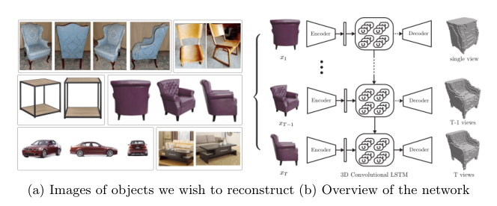
3.论文简介
受长期短期记忆（LSTM）网络的成功启发以及使用卷积神经网络的单视图三维重建的最新进展，作者提出了一种新颖的架构，称为3D循环重建神经网络（3D-R2N2）。网络从不同的视点接收对象实例的一个或多个图像，并以3D占用网格的形式输出对象的重建，如图1（b）所示。
（a） 我们希望重建的一些对象的示例图像-请注意，视图由一个较大的基线分隔，并且对象的外观显示很少的纹理和/或非lambertian。（b） 我们提出的3D-R2N2概述：该网络以来自任意（未校准）视点的图像序列（或仅一个图像）作为输入（在本例中，扶手椅的3个视图），并生成体素化的3D重建作为输出。当网络看到对象的更多视图时，重建会逐渐细化。

Slide 15
4.主要贡献
贡献一
贡献二
贡献三
作者提出了标准LSTM框架的扩展，作者将其称为3D循环重建神经网络，该框架原则上适用于多视点图像馈送。
在单一框架中统一单视图和多视图3D重建。作者的方法需要最少的培训和测试监督（只是边界框，但不需要分割，关键点，视点标签，相机校准或类标签）。
当传统的SFM / SLAM方法失败时（由于缺乏纹理或宽基线），作者的网络可以实现对象的3D重建

Slide 16
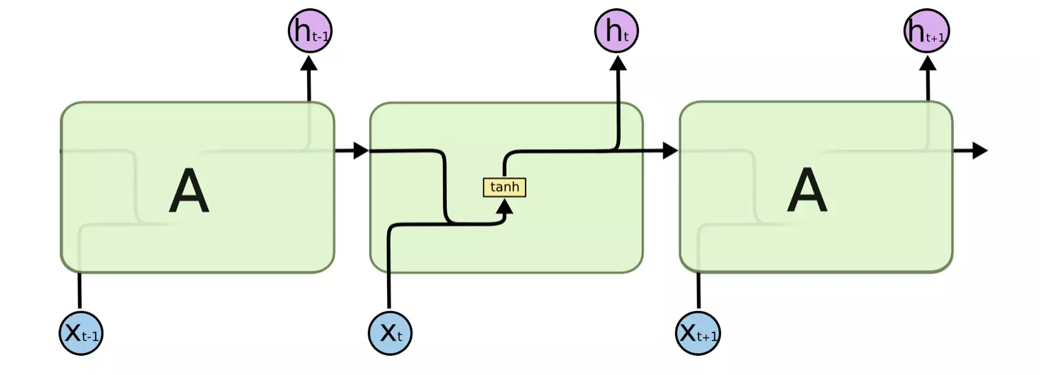
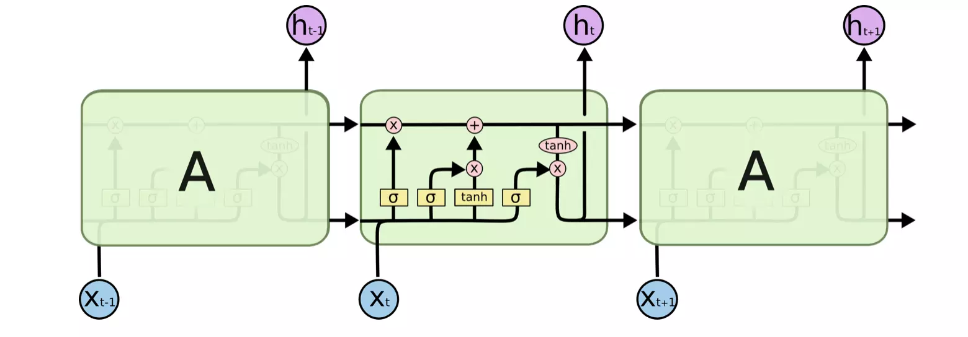
5.循环神经网络
标准RNN
LSTM网络

Slide 17
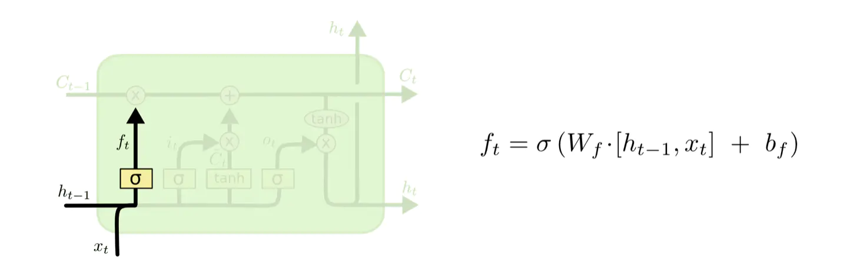
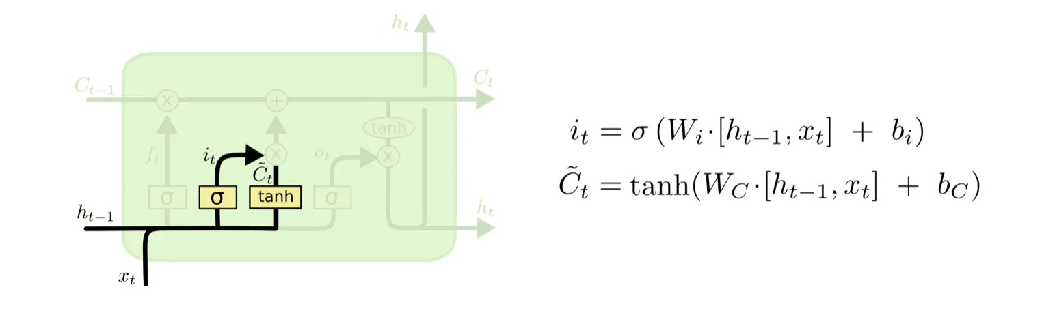
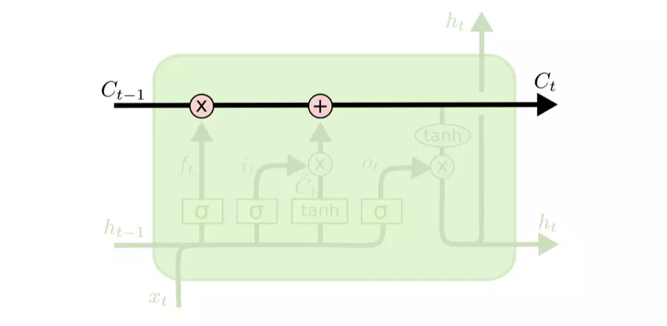
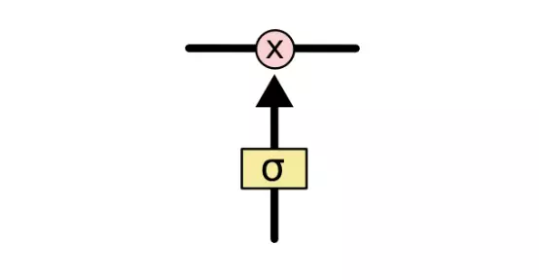
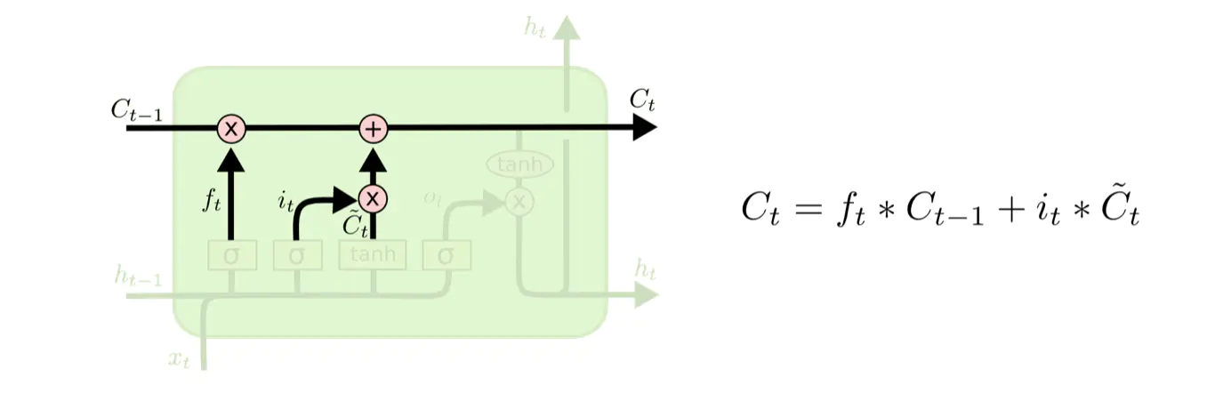
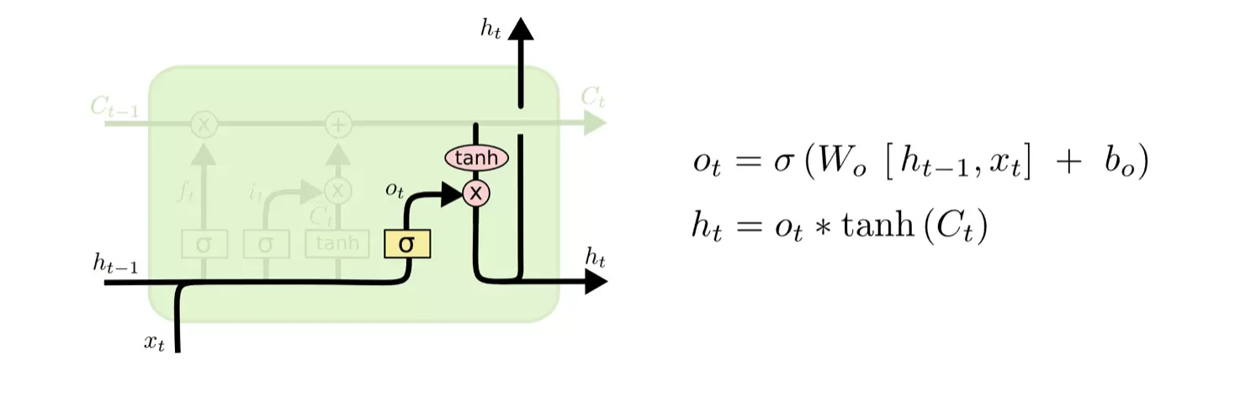
5.1循环神经网络-LSTM
LSTM网络核心
门结构

Slide 18
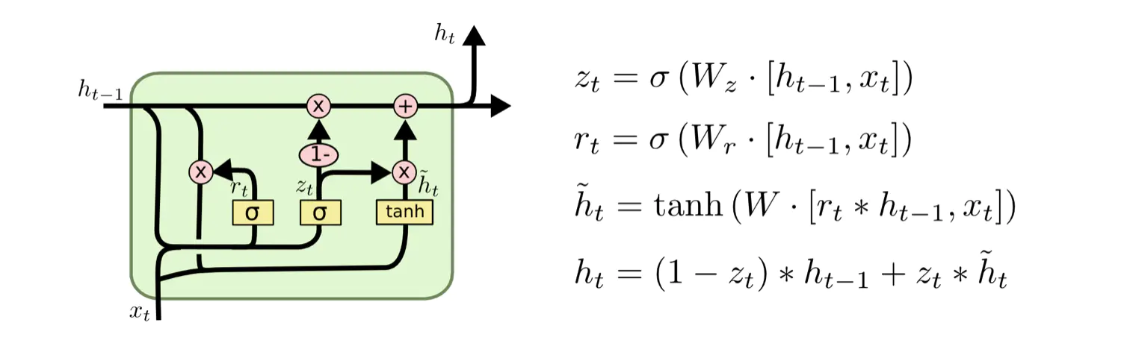
5.2循环神经网络-GRU
重置门为上图中前面那个门，决定了如何将新的输入信息与前面的记忆相结合。
更新门为上图中后面那个门，定义了前面记忆保存到当前时间步的量。

Slide 19
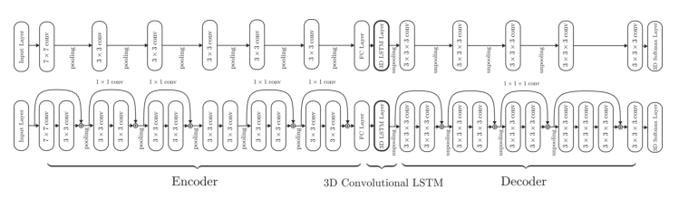
6. 3D循环重建神经网络
该网络由三个部分组成：2D卷积神经网络（2D-CNN），一种名为3D卷积LSTM（3DLSTM）的新型架构，以及3D解卷积神经网络（3D-DCNN）。
给定来自任意视点的对象的一个或多个图像，2D-CNN首先将每个输入图像x编码成低维特征T（x）。然后，给定编码输入，一组新提出的3D卷积LSTM（3D-LSTM）单元或者通过关闭输入门选择性地更新它们的单元状态或保持状态。最后，3D-DCNN解码LSTM单元的隐藏状态并生成3D概率体素重建。

Slide 20
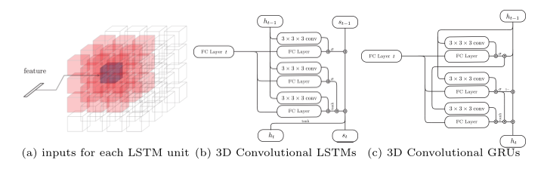
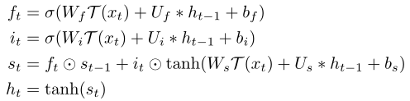
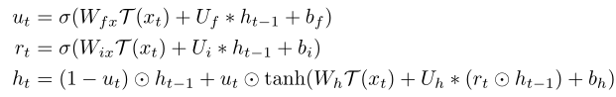
6. 1重现：3D卷积LSTM
（a）在每个时间步，3D-LSTM中的每个单位（紫色）从编码器接收相同的特征向量，并从其邻居（红色）接收隐藏状态3×3×3卷积作为输入。（b）没有输出门的3D-LSTM和（c）3D门控循环单元（GRU）。

Slide 21
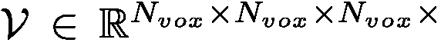
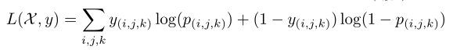
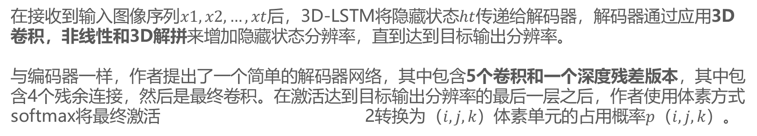
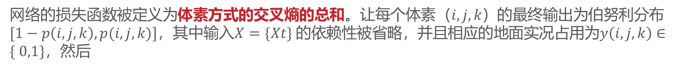
6.2解码器与损失函数
解码器：三维反卷积神经网络
在接收到输入图像序列$x1,x2,…,xt$后，3D-LSTM将隐藏状态$ht$传递给解码器，解码器通过应用3D卷积，非线性和3D解拼来增加隐藏状态分辨率，直到达到目标输出分辨率。
与编码器一样，作者提出了一个简单的解码器网络，其中包含5个卷积和一个深度残差版本，其中包含4个残余连接，然后是最终卷积。在激活达到目标输出分辨率的最后一层之后，作者使用体素方式softmax将最终激活 2转换为$（i,j,k）$体素单元的占用概率$p（i,j,k）$。
损失：3D体素级Softmax
网络的损失函数被定义为体素方式的交叉熵的总和。让每个体素$（i,j,k）$的最终输出为伯努利分布$[1−p\left(i,j,k\right),p(i,j,k)]$，其中输入$X=\{Xt\}$的依赖性被省略，并且相应的地面实况占用为$y\left(i,j,k\right)∈\{ 0,1\}$，然后

Slide 22
7.实验
ShapeNet：ShapeNet数据集是根据WordNet层次结构组织的3D CAD模型的集合。
Online Products：数据集[46]包含在线销售的23,000件商品的图片。由于超宽的基线，MVS和SFM方法在这些图像上失败。由于数据集没有地面实况3D CAD模型，我们只使用数据集进行定性评估。
MVS CAD模型：为了将我们的方法与Multi View Stereo方法[47]进行比较，我们收集了4种不同类别的高质量CAD模型。所有CAD模型都具有纹理丰富的表面，并放置在纹理丰富的纸张上，以帮助MVS方法的相机定位。
度量标准：我们在评估重建质量时使用了两个指标。主要指标是3D体素重建与其地面实体体素模型之间的体素交叉联合（IoU）。

Slide 23

8.结论
论文结论
在这项工作中，作者提出了一种新颖的架构，将单视图和多视图3D重建统一到一个框架中。在使用真实世界图像的单视图重建中，作者的方法取得较优的成果。作者进一步测试了网络在ShapeNet数据集[1]和在线产品数据集[46]上执行多视图重建的能力，这表明网络能够在看到更多对象视图时逐步改进其重建。最后，作者分析了网络在多视图重建方面的表现，发现当MVS等技术失败时，作者的方法可以产生准确的重建。总之，作者的网络不需要最少数量的输入图像以产生合理的重建，并且能够克服过去处理具有不足纹理或宽基线视点的图像的挑战。

Slide 24
8.结论
本文结论
（1）采用深度学习从2D图像到其对应的3D voxel模型的映射，模型设计为Encoder+3D LSTM + Decoder。
（2）既适用单视图，也适用多视图。
（3）以体素的表现形式做的三维重建。
（4）缺点是需要权衡体素分辨率大小（计算耗时）和精度大小。

Slide 25
3
研究方向思考
Research Direction Thinking

Slide 26
研究方向思考
研究方向思考
深度估计的精度不足
Structure from Motion(SFM) Multi View Stereo(MVS)
神经网络的稳定性和泛化能力有待提高
用点云重构3D物体与损失函数
基于单目视觉的深度估计
基于深度学习的三维重构
有监督回归模型对连续的绝对深度值进行回归拟合
借鉴Mask RCNN 框架
结合表面法线等信息提升深度预测的精度
使用图卷积神经网络（GCN）
基于单目视频和运动相机的深度估计
深度图信息进行三维重构

Slide 27
4
后续计划安排
Follow Up Planning

Slide 28
后续计划安排
深度估计与三维重建
完善深度估计论文综述，继续阅读论文寻找基于单目视觉的深度估计与基于深度学习的三维重建方法的切入点。
深度学习理论与实验
后续计划安排
继续学习《深度学习》理论知识与代码实验，继续进行leetcode算法训练。
无人机影像与电厂项目技术准备
无人机影像、电力巡航检测技术研究，多视觉电厂发电设备三维重建技术实践等。

